Slide 1
Аманкелді
Қуат

Slide 2
1
Кран в окно
2
Кран Пионер
3
Электрические лебедки ТЭЛ-5, ТЛ-9А,ТЛ-14А, Т-66Е, У5120.6
3
4
Люльки электрические ЛЭ-100-300(2м), ЛЭ-100-300(4м), ЛЭ-100-300(6м
4

Slide 3
Кран в окно
Кран в окно применяется для подъема грузов с малыми габаритами через дверной проем или окно при ремонте промышленных и жилых зданий или при строительстве. Также предназначен для выполнения других работ требования к которым удовлетворяют его характеристикам. Кран в окно комплектуется рамой, бункером для укладки противовесов, мини талью с передвижной тележкой, емкостью для укладки подымаемых материалов и расчалкой для фиксации и установки крана

Slide 4
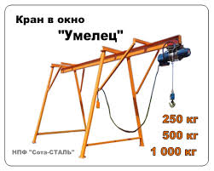
Главными преимуществами крана в окно является его простота в установке и сборке, возможность доставки в ручную, возможность монтажа в любом месте ремонтируемой или строящейся кровли.

Slide 5
Кран Пионер
Кран Пионер используется для того, чтобы механизировать погрузочно-разгрузочные работы и в строительно-монтажных работах во время строительства сооружений и зданий. Его можно устанавливать на перекрытиях эксплуатируемых и строящихся зданий, в котлованах и т.д. Состоит кран Пионер из: поворотной рамы, стрелы, опорной рамы, электрической лебедки, пульта управления и бункера для противовеса.

Slide 6
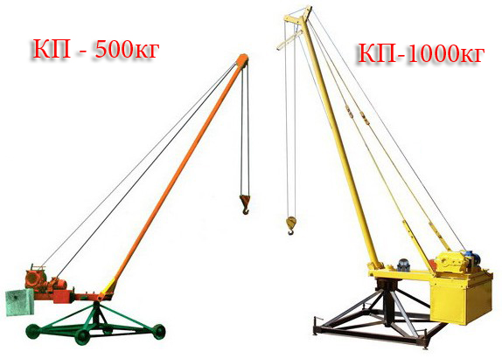

Slide 7
Электрические лебедки ТЭЛ-5, ТЛ-9А,ТЛ-14А, Т-66Е, У5120.6
Электрическая лебедка используется для осуществления подъема груза при выполнении монтажных и строительных работ и для комплектации грузоподъемных кранов, машин и т.д. Лебедка собрана из: редуктора, электрического двигателя, барабана, колодочного тормоза, пульта управления и стальной рамы.

Slide 8
Люльки электрические ЛЭ-100-300(2м), ЛЭ-100-300(4м), ЛЭ-100-300(6м)
Предназначены для подъема людей и строительных материалов к рабочему месту для выполнения фасадных работ (утепление фасадов, облицовка, штукатурные работы). Люлька фасадная состоит из следующих основных частей и механизмов: консоль, каркас, лебедка, ловитель, система тросов. Принцип работы заключается в самоперемещении люльки по канату с помощью редуктора и электролебедки в плоскости фасада здания.

